Slide 1

Klasifikácia skla
Bc. Miloš Valovič

Slide 2
Ciele
01
Využitie neurónovej siete na klasifikáciu rôznych druhov skla
02
Natrénovať neurónovú sieť pre čo najpresnejšiu klasifikáciu
03
Vyhodnotiť presnosť neuronovej siete

Slide 3
Dataset
Autor: UCI Machine Learning
Rozmer: 214 x 10
Skladá sa:
Indexu lomu svetla (RI) - (hodnoty okolo 1,5)
Chemických prvkov ("Na","Mg","Al","Si","K","Ca","Ba","Fe") - (hodnoty 0 – 75,4)
Predstavujú percentualný obsah prvkov
Typu skla (1 - 7 okrem 4)
1 buildingwindowsfloatprocessed
2 buildingwindowsnonfloatprocessed
3 vehiclewindowsfloatprocessed
5 containers
6 tableware
7 headlamps

Slide 4
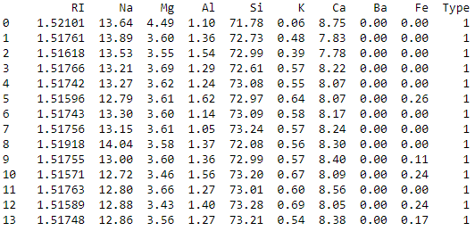
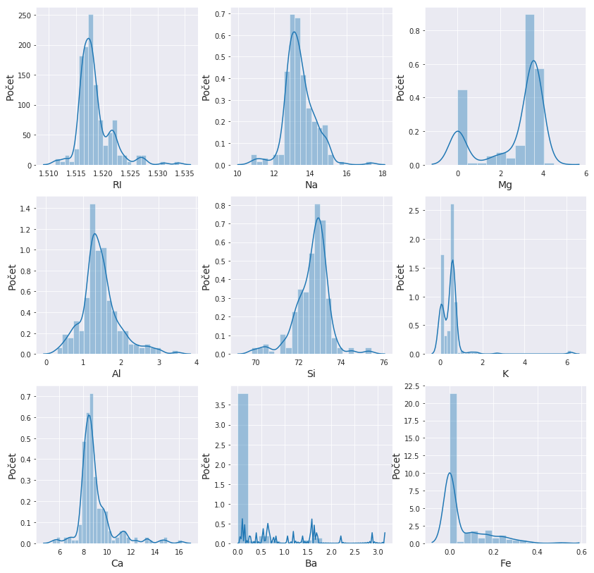
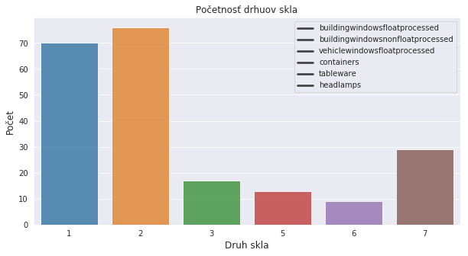
Dataset

Slide 5



Predspracovanie dát
Knižnice:
Rozdelenie dát na x a y
Rozdelenie dát na trénovacie a testovacie

Slide 6
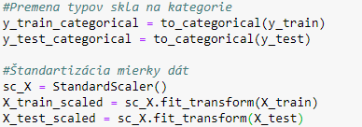

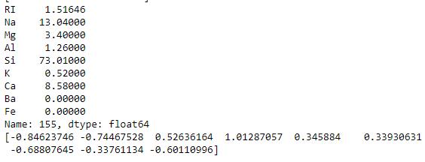
Predspracovanie dát
Kategorizácia a štandartizácia dát

Slide 7
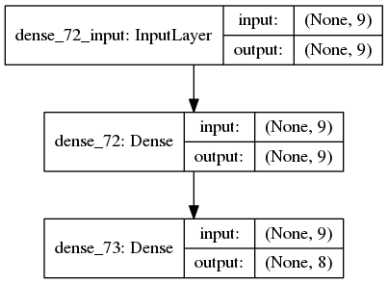
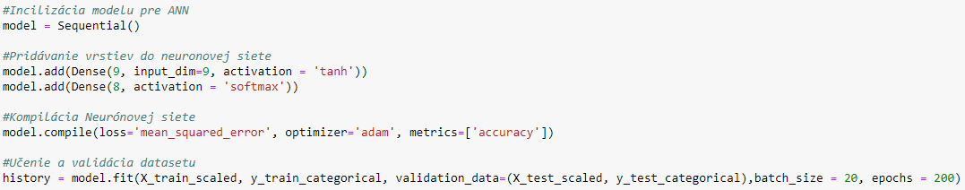
Neurónová sieť
Model Sequential z knižnice keras
1 vstupná vrstva – 9 neuronóv
1 skrytá vrstva - 9 neuronóv
1 výstupná vrstva - 8 neuronóv
Trénovanie sa opakuje 200x
Po každom tréningu prebehne aj validácia na testovacích dátach

Slide 8
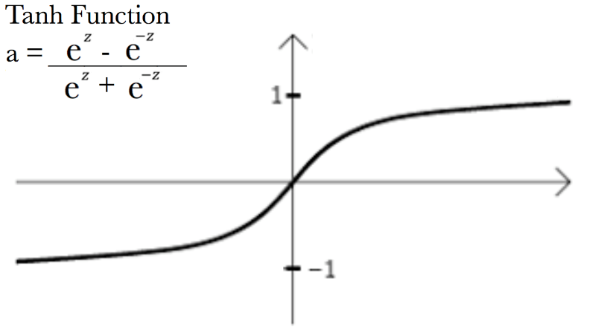
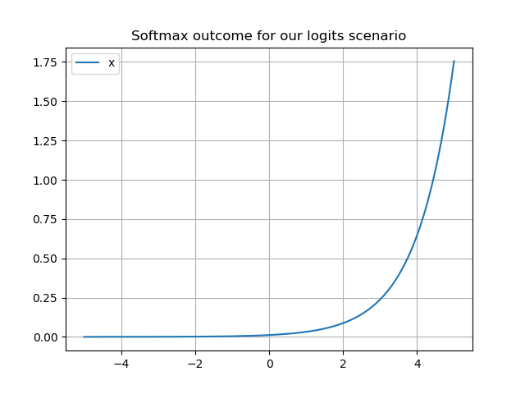
Aktivačné fukncie
Tanh aktivačná funkcia
Použitá v skrytej vrstve
Vhodná pre prácu s dátami v intervale (-1,1)
Softmax aktivačná funkcia
Použitá vo výstupnej vrstve
Určená najmä pre výstupné vrstvy
Používa sa pre datasety, ktoré majú viacero kategórii

Slide 9
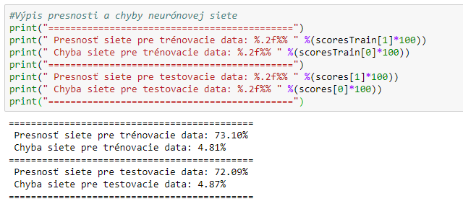
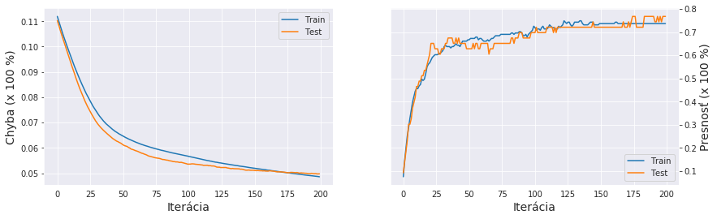
Vyhodnotenie presnosti siete
Presnosť siete sa pohybuje medzi 70% až 80%

Slide 10
Záver
Výsledky ukázali, že táto sieť pracuje s presnosťou 70-80%
Na výsledok mal najmä vplyv pomerne malá veľkosť datasetu a rozmanité množstvo dát ku kategóriám
Pri zvýšení počtu iterácia sa však presnosť pre trénovacie dáta zvýšila, ale pri testovacích znížila

Slide 11
Zdroje
https://keras.io/api/layers/activations/
https://keras.io/api/models/sequential/
https://www.experfy.com/blog/activation-functions-within-neural-networks
https://www.machinecurve.com/index.php/2020/01/08/how-does-the-softmax-activation-function-work/#
https://missinglink.ai/guides/neural-network-concepts/7-types-neural-network-activation-functions-right/
https://scikit-learn.org/stable/modules/preprocessing.html
https://www.kaggle.com/tolgahancepel/glass-classification-analysis-with-eda

Slide 12
Ďakujem za pozornosť

